Slide 1


SIMPOSIO INTERPROFESSIONALE
TECNOLOGIE PER LA GESTIONE DELLA RELAZIONE:
PAZIENTE-MALATTIA-TEAM DIABETOLOGICO
“Vestire” il monitoraggio glicemico
Torino 2 dicembre 2016
Terapia educazionale del paziente diabetico:
esperienza in ricovero ordinario
Dr.ssa Carolina Devardo
Referente Infermieristico Dipartimento Medicina Generale e Specialistica
AOU Città della Salute e della Scienza di Torino

Slide 2
Un percorso educativo rivolto alla persona ricoverata affetta da diabete

Slide 3
Presupposti
Uniformare le conoscenze sulla tecnica della terapia insulinica, sul controllo glicemico e su tutte le procedure assistenziali per la gestione della patologia
Riconoscere le competenze intellettive, relazionali e gestuali della PA e del suo care giver segnalando ai colleghi del DH, caratteristiche, potenzialità ed eventuali criticità al fine di orientare il lavoro di istruzione
Supportare l’attività educativa dei colleghi del DH, rinforzando in reparto le tecniche da loro insegnate e confrontandosi con la PA sulle difficoltà incontrate

Slide 4
Attraverso
Formazione d’aula di base e avanzata per infermieri
Formazione sul campo (stage/tirocinio) presso i centri dedicati per gli infermieri
Formazione d’aula per gli OSS
Realizzazione di strumenti a supporto dell’attività educativa (libretto e video)

Slide 5
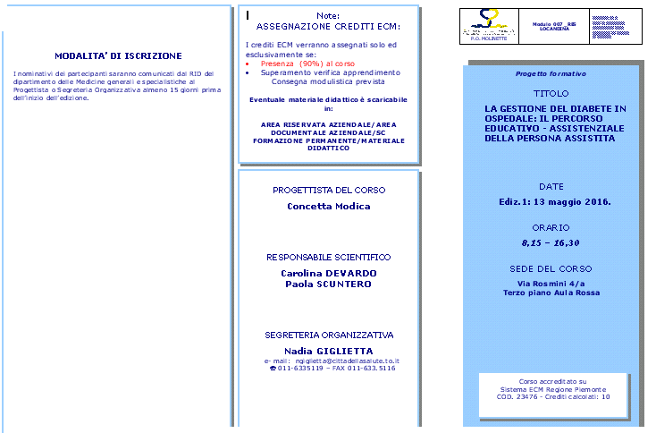

Slide 6
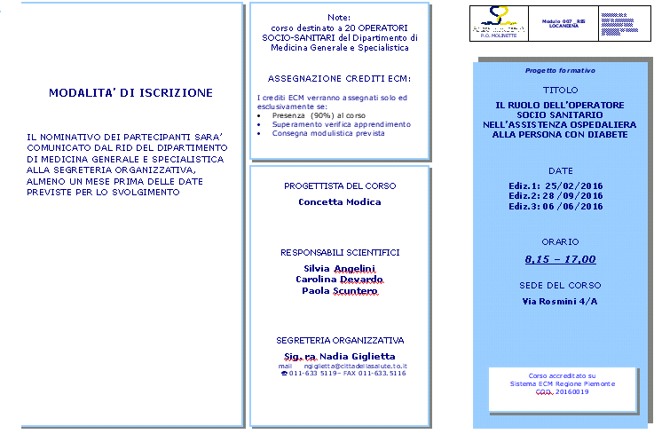

Slide 7
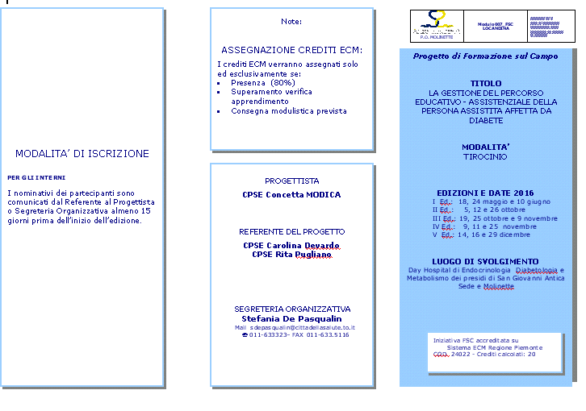

Slide 8
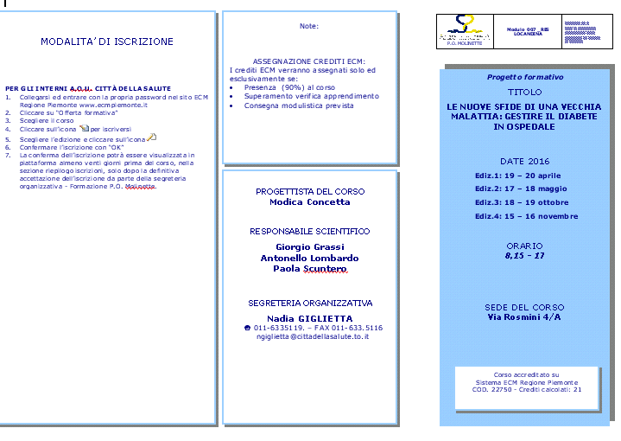

Slide 9
Le procedure utili per la gestione della persona affetta da diabete
Procedura «La riconciliazione della terapia farmacologica» e scheda «Gestione terapie croniche con medicinali di proprietà dei pazienti ricoverati»
Procedura «Prevenzione della morte, coma o grave danno derivati da errori in terapia farmacologica»
Istruzione operativa «Gestione penne contenenti insulina»

Slide 10
Perché un percorso educativo rivolto alla persona ricoverata affetta da diabete?

Slide 11
Dimettere in sicurezza i pazienti insulino trattati
(farmaco ad alto rischio)
Far acquisire competenze sull’auto monitoraggio glicemico, sull’auto somministrazione insulinica e sul riconoscimento e trattamento dell’ipoglicemia

Slide 12
A chi è rivolto?
Ai pazienti insulino trattati:
Diabete tipo 1 o di tipo 2 con indicazione alla terapia insulinica
Diabete secondario in post trapianto
Diabete secondario a terapia immunosoppressiva
Diabete secondario a terapia corticosteroidea
Diabete secondario a pancreasectomia
Diabete gestazionale con indicazione alla terapia insulinica

Slide 13
Le procedure aziendali
Procedura
«Terapia educazionale nel paziente diabetico ricoverato»
Procedura
«Terapia educazionale ambulatoriale nella PA con diabete»

Slide 14
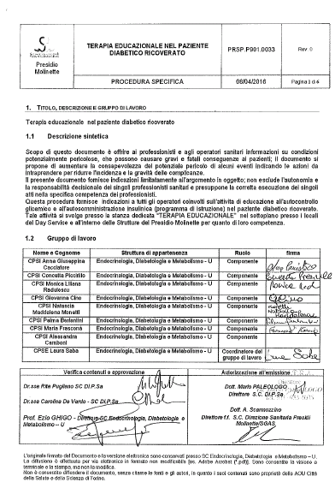

Slide 15
Terapia educazionale nel paziente diabetico ricoverato
Obiettivi
Fornire un adeguato supporto educativo finalizzato a dimettere il paziente diabetico in sicurezza nonché a fornirgli i primi strumenti utili ad eliminare tutti quei fattori che aumentano la variabilità glicemica.
Uniformare i comportamenti del personale della S.C. Endocrinologia, Diabetologia e Metabolismo e degli operatori coinvolti dei reparti richiedenti.

Slide 16
Terapia educazionale nel paziente diabetico ricoverato
Ambito di applicazione
La terapia educazionale è rivolta ai pazienti diabetici di tipo 1 e 2, insulino trattati che hanno manifestato tale patologia durante il ricovero, o che necessitano di un rinforzo educativo, presso le strutture del Presidio Molinette.
Sarà applicata in regime di ricovero o, in regime di post-ricovero (se non ancora conclusa).
Comprende il training per l'auto monitoraggio glicemico, l'auto somministrazione insulinica e le informazioni basilari sulla gestione della malattia.
E' strutturata in almeno tre giornate possibilmente consecutive.

Slide 17
Terapia educazionale nel paziente diabetico ricoverato
    RICHIESTA DELLA TERAPIA EDUCAZIONALE
Il personale sanitario di reparto deve:
Inviare fax al 4769 con richiesta TrakCare per “Terapia educazionale del diabetico per seduta individuale”; campo erogatore “1901A-Day Service Sottopiano Pad. DOGLIOTTI” codice 93.82
Richiedere l’insulina nominativa in urgenza via web alla farmacia (vedi Istruzione operativa aziendale “Gestione penne contenenti insulina”)
Attendere la risposta telefonica dal Centro (normalmente entro il primo giorno lavorativo utile) per concordare la data di avvio della terapia

Slide 18
Terapia educazionale nel paziente diabetico ricoverato
PRIMO GIORNO DI TERAPIA EDUCAZIONALE
Il personale sanitario del reparto richiedente deve:
1) Comunicare al Centro se il paziente è autonomo o se necessita di care giver
2) Accompagnare il paziente presso il Centro, se necessario con il care giver
3) Munire il paziente di occhiali se portatore
4) Consegnare al centro:
- Kit farmacia con le penne di insulina
- richiesta di prestazione
- cartella clinica contenente consulenza diabetologica
5) Proseguire l'attività educativa in reparto come da indicazioni del centro

Slide 19
Terapia educazionale nel paziente diabetico ricoverato
L'infermiere del Centro deve procedere ad istruire in merito alla gestione della tecnica iniettiva e introdurre il concetto di ipoglicemia e a fine seduta deve verificare l'apprendimento e consegnare l’opuscolo informativo al paziente.

Slide 21
Terapia educazionale nel paziente diabetico ricoverato
SECONDO GIORNO DI TERAPIA EDUCAZIONALE
Il personale sanitario di reparto deve:
1) Comunicare al Centro eventuali criticità riscontrate nel proseguo dell'attività educativa in reparto
2) Accompagnare il paziente presso il Centro, se necessario con care giver.
3) Munire il paziente di occhiali se portatore
4) Consegnare al centro:
- Kit farmacia con le penne di insulina
- richiesta di prestazione
- cartella clinica contenente consulenza diabetologica
5) proseguire l'attività educativa in reparto come da indicazioni del centro.

Slide 22
Terapia educazionale nel paziente diabetico ricoverato
L'infermiere del Centro deve riprendere i concetti esposti il giorno precedente e istruire in merito all'autocontrollo glicemico; a fine seduta deve verificare l'apprendimento e consegnare al paziente il glucometro personale.

Slide 24
Terapia educazionale nel paziente diabetico ricoverato
TERZO GIORNO DI TERAPIA EDUCAZIONALE
Il personale sanitario di reparto deve:
1) Comunicare al Centro eventuali criticità riscontrate nel proseguo dell'attività educativa in reparto
2) Accompagnare il paziente presso il Centro, se necessario con care giver
3) Munire il paziente di occhiali se portatore
4) Consegnare al centro:
- Kit farmacia con le penne di insulina
- glucometro personale
- richiesta di prestazione
- cartella clinica contenente consulenza diabetologica

Slide 25
Terapia educazionale nel paziente diabetico ricoverato
L'infermiere del Centro deve riprendere i concetti del primo e del secondo giorno, istruire in merito alla gestione della crisi ipoglicemica, consegnare e spiegare come gestire il PAG; a fine seduta deve verificare l'apprendimento complessivo.
L'infermiere del Centro deve compilare la scheda conclusiva del programma di T.E. (vedi allegato 1) e inserirla in cartella clinica.

Slide 27
Terapia educazionale nel paziente diabetico ricoverato

Slide 28
Terapia educazionale nel paziente diabetico ricoverato
Documenti correlati
Istruzione operativa “Gestione penne contenenti insulina” ISOP.P901.0008 - AOU Città della Salute e della Scienza di Torino - 30/04/2014
Opuscolo informativo di “Istruzione per autocontrollo glicemico e auto somministrazione insulinica”
Video tutorial scaricabile dal seguente indirizzo www.youtube.com/user/cittadellasalute
E’ possibile reperire il documento sul Portale Aziendale www.cittadellasalute.to.it/ Dipartimento Direzione Sanitaria/ cartella Diabete

Slide 29

Libretto d’istruzione

Slide 30
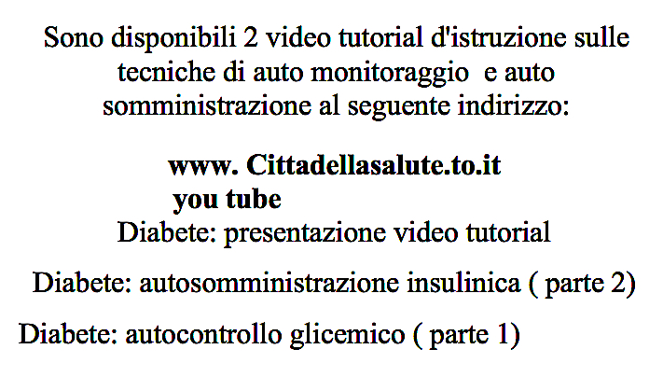
Libretto d’istruzione

Slide 31
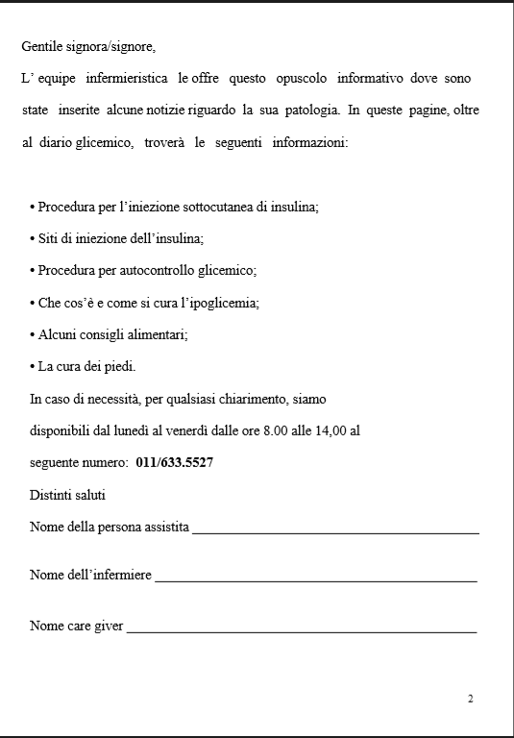
Libretto d’istruzione

Slide 32
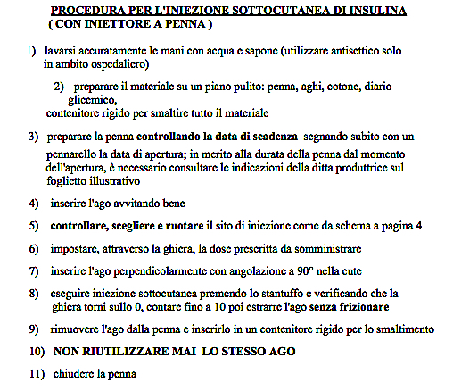
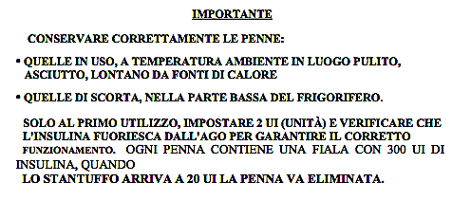
Libretto d’istruzione

Slide 33
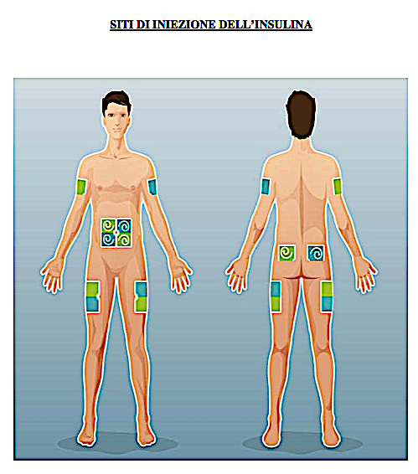
Libretto d’istruzione

Slide 34
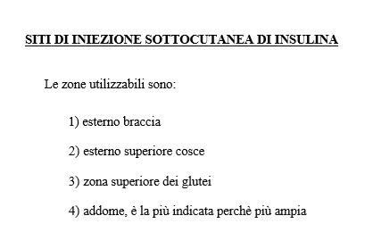
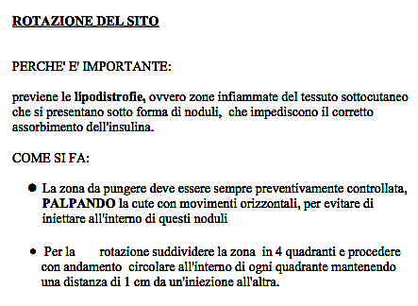
Libretto d’istruzione

Slide 35
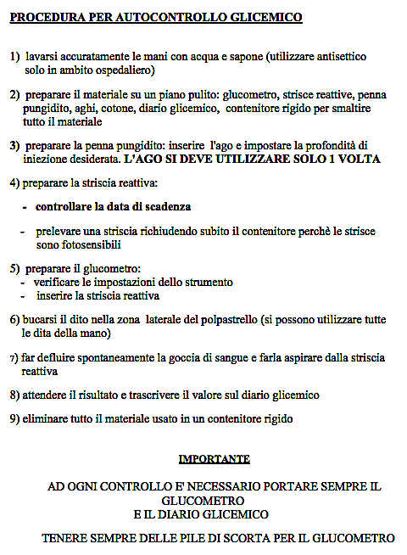
Libretto d’istruzione

Slide 36
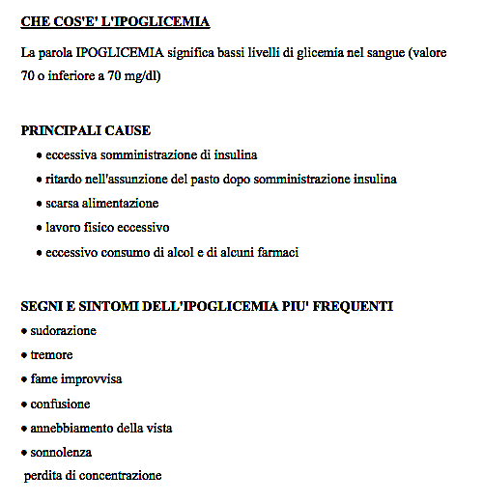
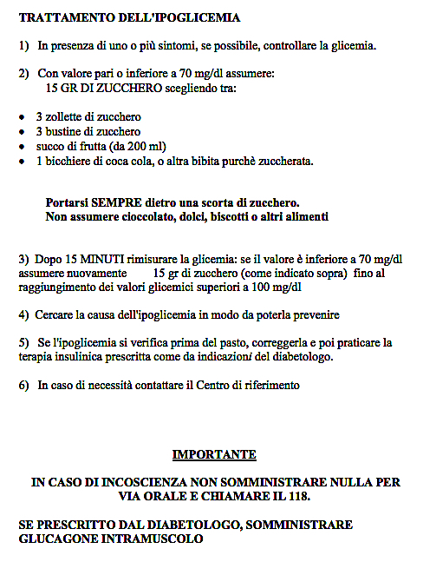
Libretto d’istruzione

Slide 37
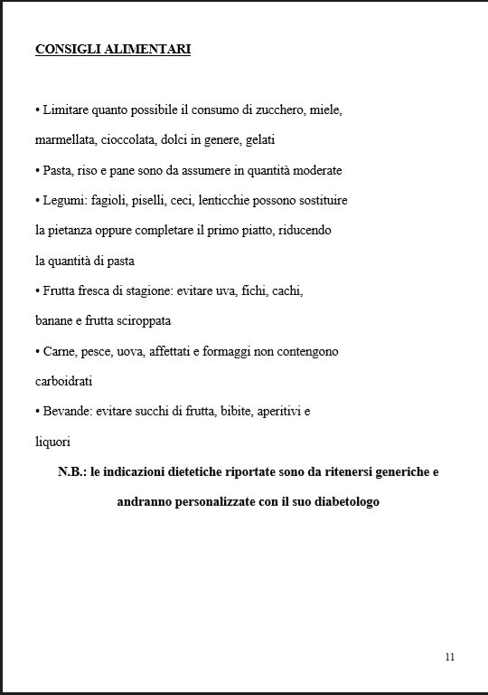
Libretto d’istruzione

Slide 38
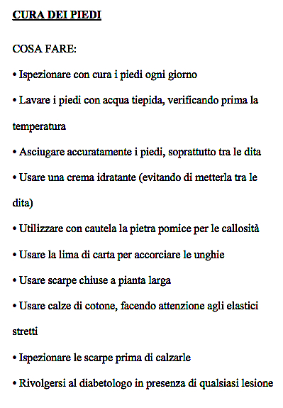
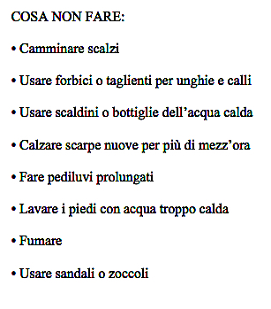
Libretto d’istruzione

Slide 39
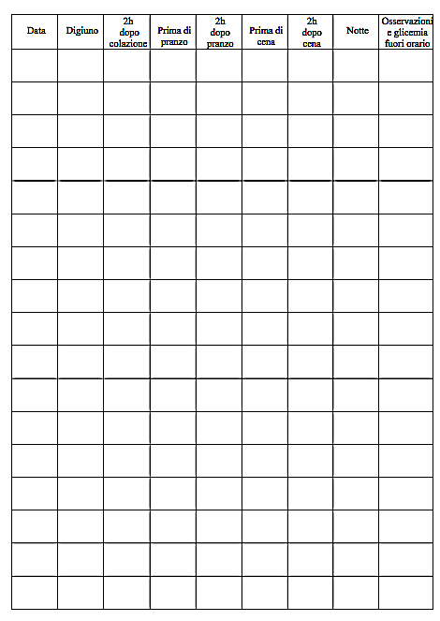
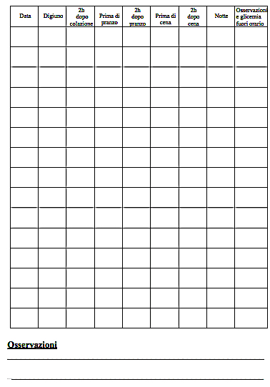
Il diario glicemico

Slide 40
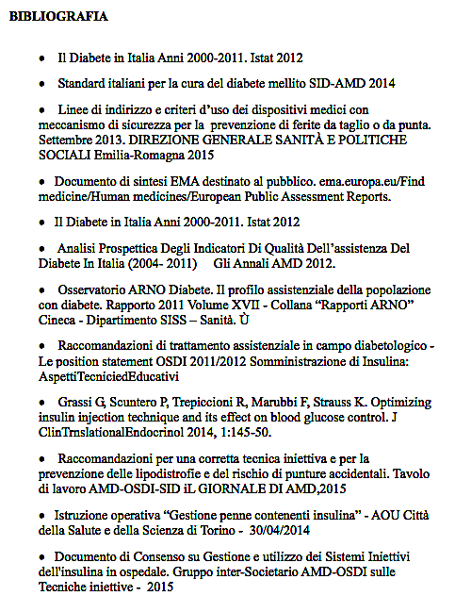
Libretto d’istruzione

Slide 41
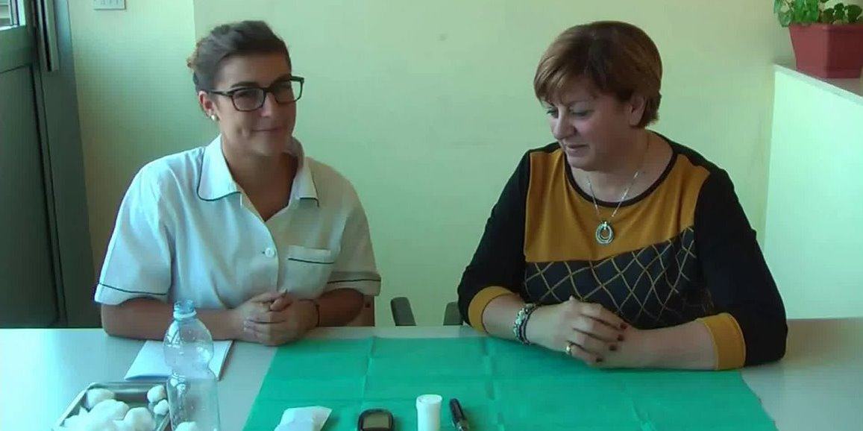

Slide 42

Grazie per
l’attenzione

